Slide 1
Разработка информационной системы регистрации оптических параметров космических объектов
Дипломник: Швецова Д.А., гр. 748
Руководитель: Наумов Д.А., доц. каф. КТ

Slide 2
Постановка задачи
Цель работы - разработка интерфейса и базы данных информационной системы для ведения базы данных фотометрических изменений и расчетов определения типа поверхности удаленных объектов поляриметрическими методами с использованием современных средств проектирования.
Исходные данные для разработки:
Бодрова И.В. «Математические модели и алгоритмы для программных комплексов вычисления оптических параметров покрытий космических объектов» [Диссертация]
Фоломеев К.В., гр. 648 «Программная система определения типа поверхности удаленных объектов поляриметрическими методами» [ВКР].
Основные задачи:
изучение математических моделей и алгоритмов прямой и обратной задачи фотометрии, методы и алгоритмов определения типа покрытия космических объектов;
проектирование базы данных для хранения входных и выходных данных;
программная реализация алгоритмов на языке С++ и разработка функционального интерфейса пользователя.
Средства разработки:
Qt, C++, PostgreSQL, git.

Slide 3
Характеристики оптических систем, использующихся для наблюдения за космическим мусором
Инструмент | Апертура | Проницающая на ГСО | Точность | Назначение
Space Derbis Telescope (Тенерифе) | 1 m | 19^{m}..20^{m} | 15 cm | Кампании МККМ наблюдений КМ
Rosace (CNES) | 0.5 m | 19^{m} | < 20 cm | Медленные объекты в ГСО
PIMS (Великобритания) | 0.4 m | 15^{m} | ~1 m | Мониторинг ГСО
CDT (Мексика) | 0.32 m | 17.1^{m} | ~ 50 cm | Контроль ГСО
AZT-33IR (Саяны) | 1.7 m | до 22^{m} | ~ 10 cm | Обнаружение мелких объектов, фотометрия
Zeiss-2000 (Приэльбрусье) | 2 m | 21^{m} | ~ 10 cm | Обнаружение мелких объектов на ГСО

Slide 4
Параметры движения и физических характеристик объектов космического мусора в области ГСО
Результаты обработки изображений для каждого объекта наблюдений является:
набор измеренных топоцентрических координат - прямого восхождения и склонения объекта
большая полуось;
эксцентриситет орбиты;
угол наклонения;
долгота восходящего узла;
оценка блеска в интегральных звёздных величинах на момент времени наблюдений.
количество измеренных положений;
средняя квадратическая погрешность;
оценка отношения площади миделева сечения к массе.

Slide 5
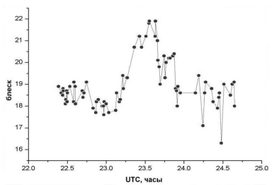
Пример изменения блеска космического объекта

Slide 6
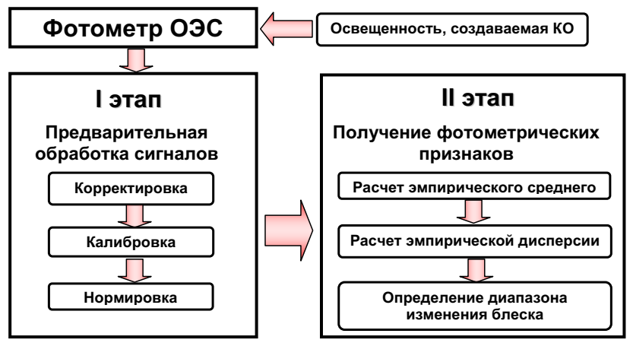
Обработка фотометрических сигналов

Slide 7
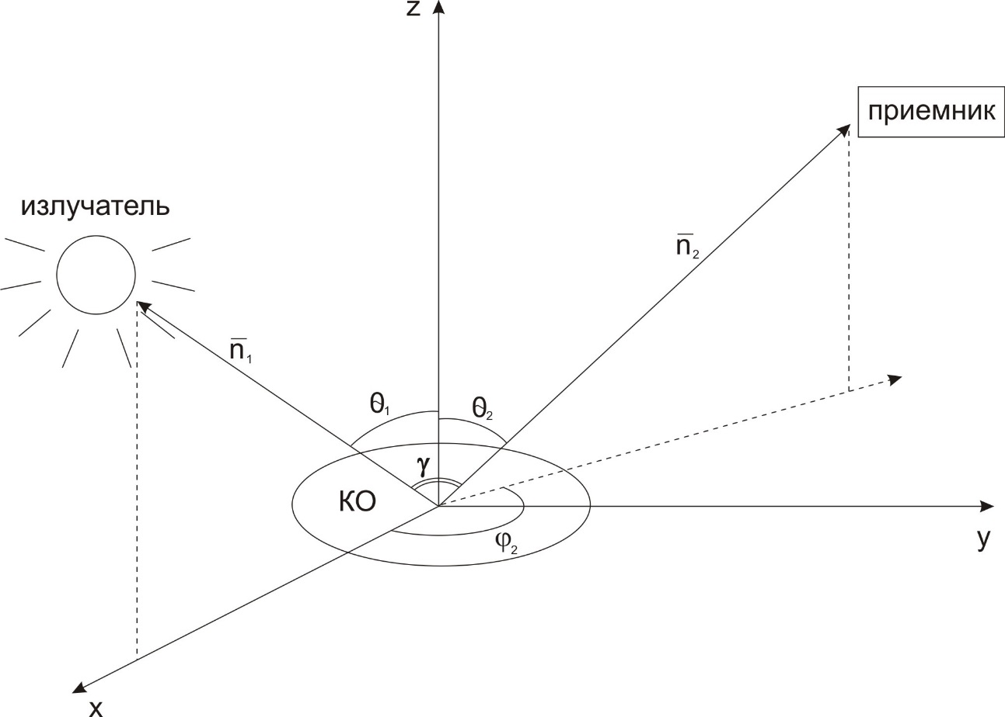
Задачи фотометрии
Одной из задач является мониторинга околоземного космического пространства – распознавание формы и типа поверхности и измерение геометрических параметров космических тел.
Прямая задача фотометрии. Представляет собой измерение оптических характеристик изучаемого объекта.
Обратная задача фотометрии. По результатам измерения оптических параметров определяются геометрические параметры тела.

Slide 8
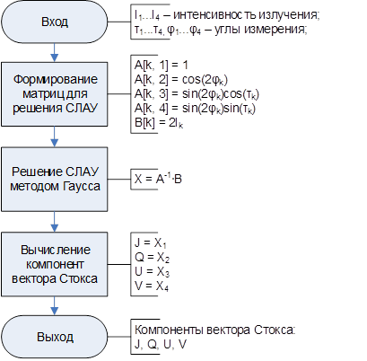
Расчет параметров Стокса

Slide 9
Расчет параметров поляризации
Класс Calc12Window отвечает за отображение и работу с данными задачи расчета излучения. Методы класса:
void openTable() – получает таблицу с данными из базы и отображает ее.
void makeCalculations() – выполняет вычисления по всем строкам. Результат записывается в таблицу.
void saveData() – записывает данные из таблицы в базу.
void loadData() – перезагружает данные из базы.
void calculateOne() – выполняет вычисление выделенной строки и записывает результат в таблицу.
void displayTauPhi() – отвечает за отображение столбцов tau1..tau4 phi1..phi4.
void displayIntensity() – отвечает за отображение столбцов i1..i4.
void displayNatRays() – отвечает за отображение столбцов j0 q0 u0 v0.
void displayDispRays() – отвечает за отображение столбцов j q u v.
void displayPolar() – отвечает за отображение столбцов alfa1 beta1 re_hi im_hi.
void dropCalculation() – обнуляет результаты расчета.
void setupToolbar() – создает тулбар окна с кнопками сохранить загрузить.

Slide 10
Определение типа покрытия объекта
Процесс решения задачи идентификации типа поверхности состоит из следующих этапов:
генерация признаков для характеристики исследуемого объекта;
отбор признаков, способных охарактеризовать тип покрытия;
отбор классификатора;
оценка классификатора;
определение типа исследуемой поверхности.

Slide 11
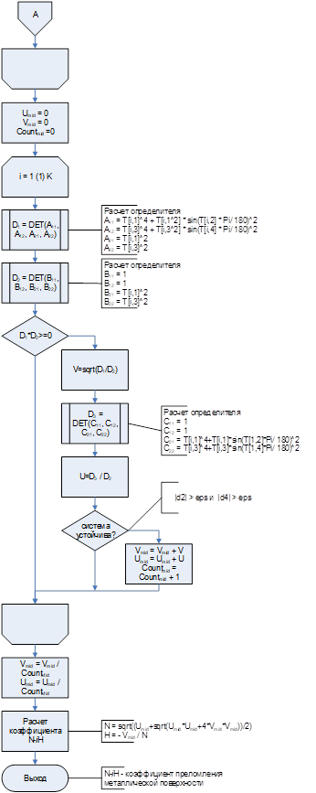
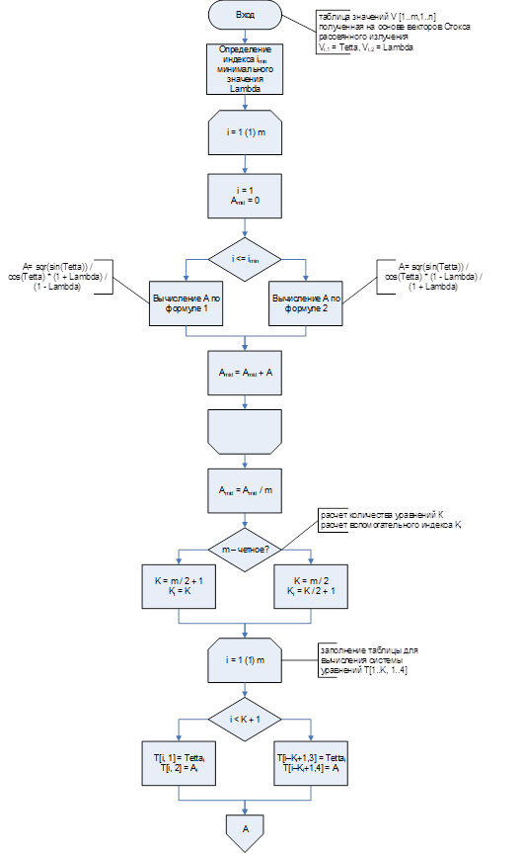
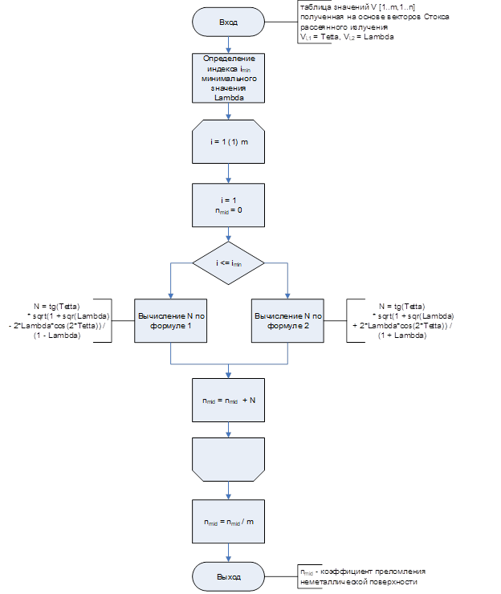
Вычисление показателя преломления поверхности

Slide 12
Определение материала покрытия
Класс Calc3Window отвечает за отображение и работу данными задачи определения материалов покрытия. Методы:
void calcC1() – вычисление значений параметра с1.
void calcC2() – вычисление значений параметра с2.
void calcC3() – вычисление значений параметра с3.
void setupToolbar() – создание тулбара с кнопками сохранить загрузить.
void c1rbtnClicked() – отображает таблицу с данными для параметра с1.
void c2rbtnClicked() – отображает таблицу с данными для параметра с2.
void c3rbtnClicked() – отображает таблицу с данными для параметра с3.
void calcrbtnClicked() – отображает таблицу со статистикой расчета.
void calcParamPbtnClicked() – вызов функции расчета параметров С в зависимости от активного окна.
void calcStats() – расчет статистики по параметрам.
void loadData() – загрузка данных из базы в таблицу.
void saveData() – запись данных из таблицы в базу.

Slide 13
Структура информационной системы

Slide 14
Схема взаимодействия программных модулей

Slide 15
Основные классы информационной системы
Класс ConstansWindow отвечает за отображение и работу с константными значениями в расчетах.
Класс Database отвечает за взаимодействие с базой данных.
Класс EditExperimentDialog открывает диалог для редактирования записи об эксперименте.
Класс ExperimentsWindow отвечает за отображение и работу с данными экспериментов
Класс LoadDataDialog позволяет задать файлы исходных данных для эксперимента.
Класс LogFileWidget отвечает за отображение протокола вычислений.
Класс Logger отвечает за ведение файлов лога.
Класс MainWindow отвечает за отображение главного окна программы и взаимодействие с остальными окнами.
Класс MaterialRefractionTable отвечает за отображение таблицы показателей преломления материалов.
Класс NewExperimentDialog позволяет создавать новые эксперименты
Класс PlotWidget создает график по рассчитанным данным.
Класс RowEditingDelegate отвечает за способ редактирования таблиц.

Slide 16
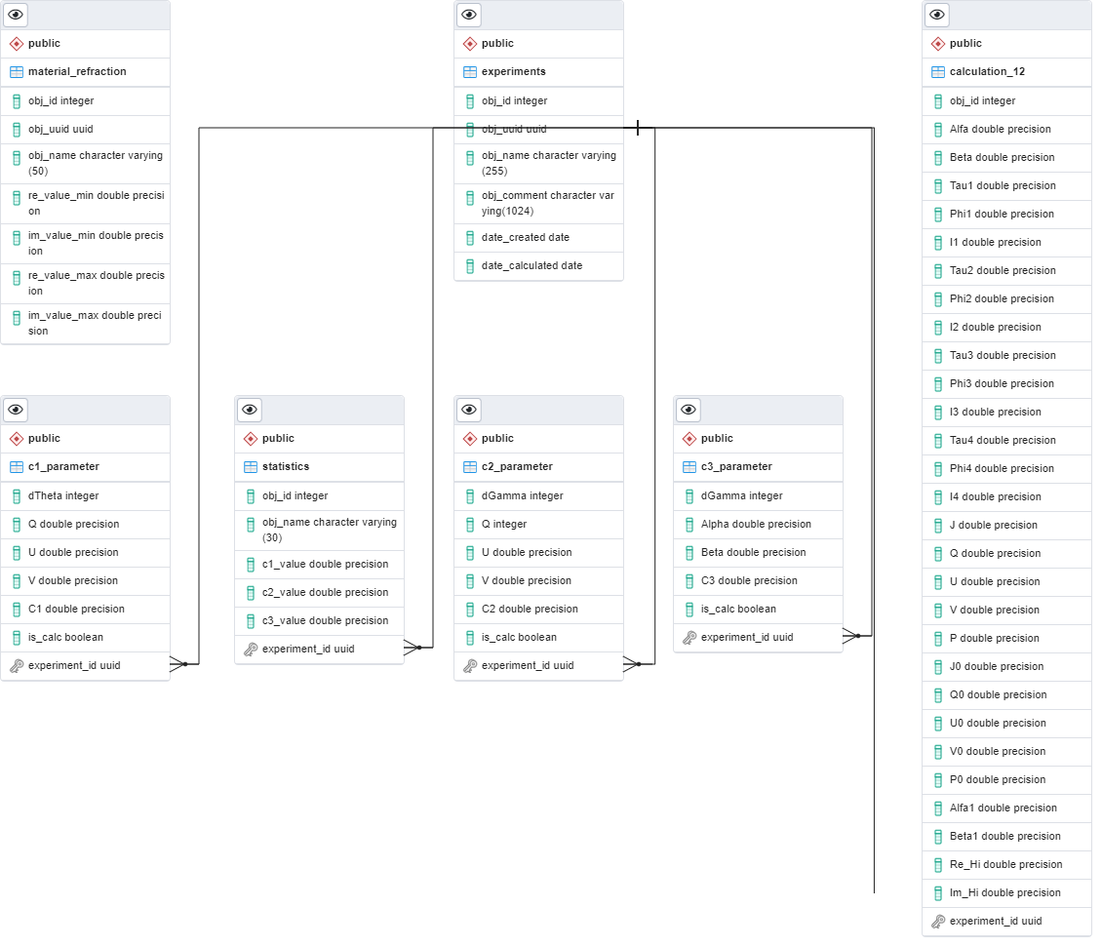
Схема физической модели базы данных

Slide 17
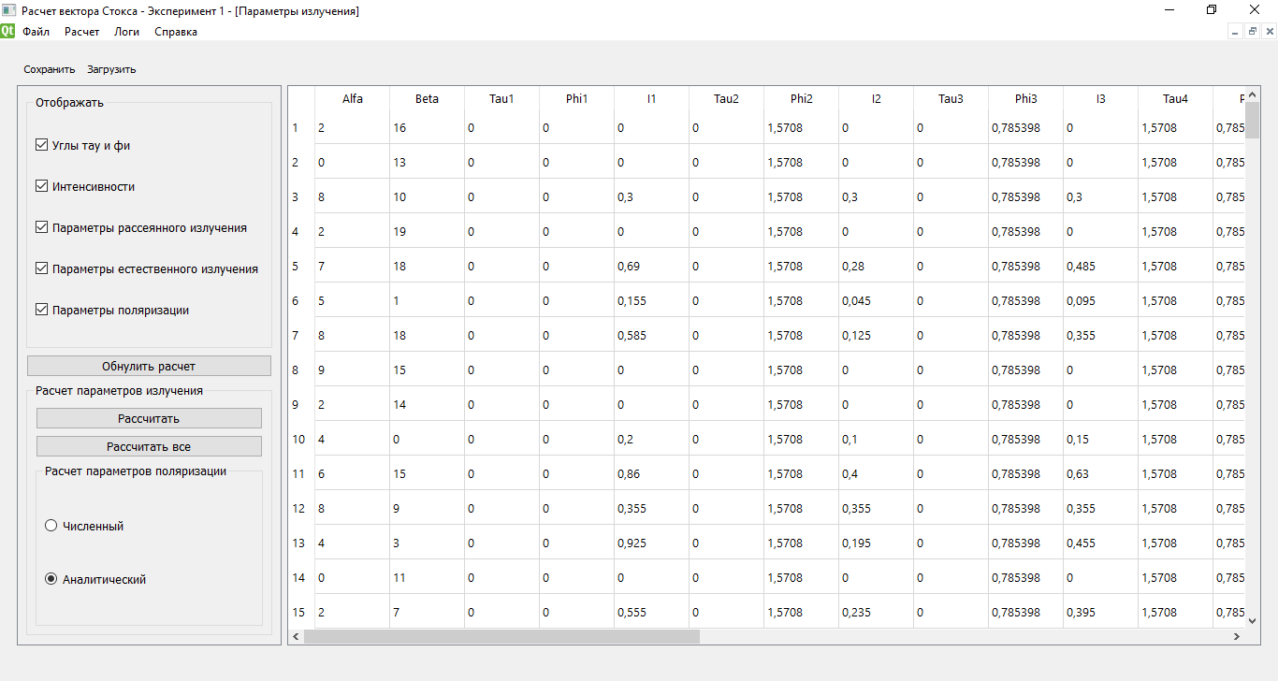
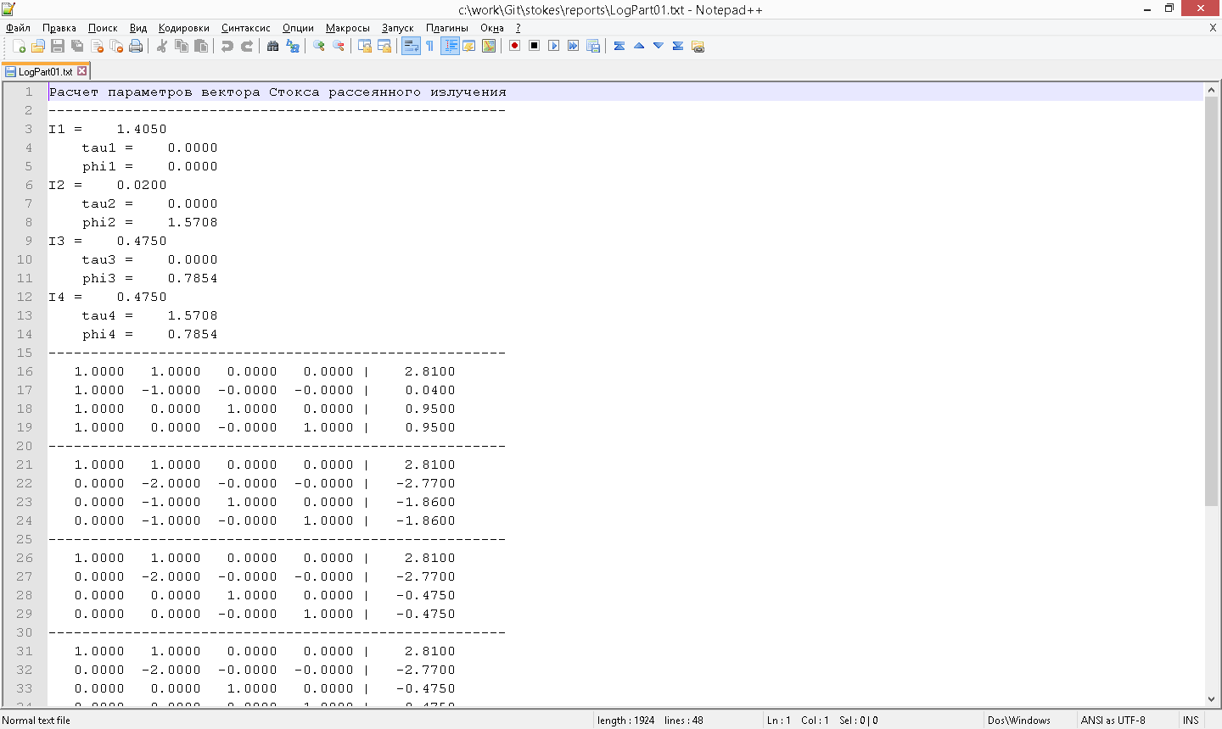
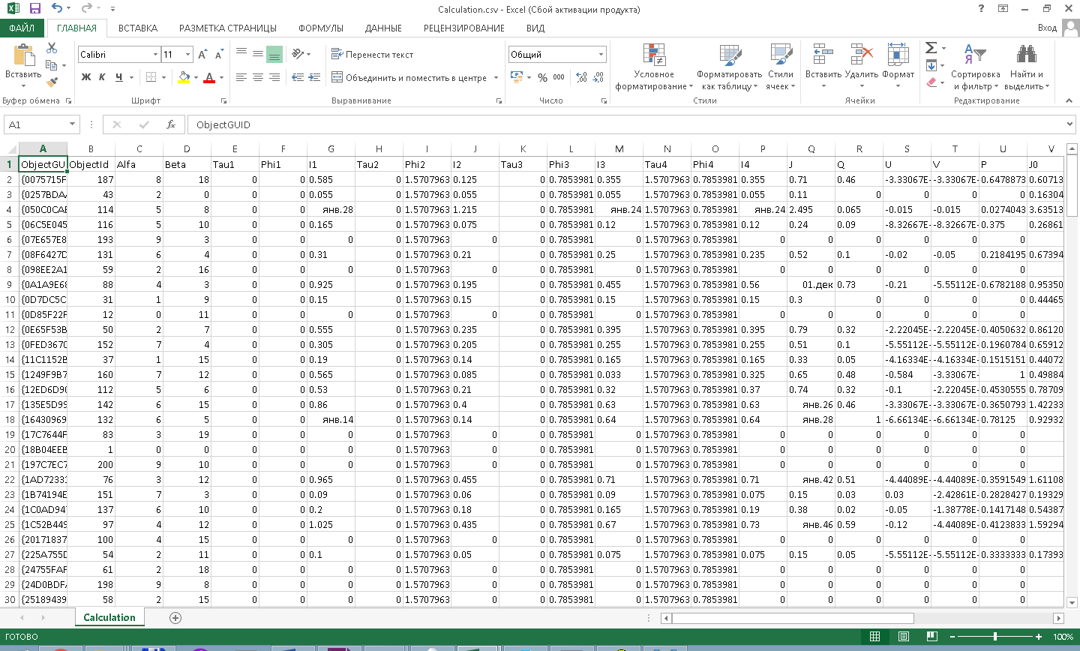
Интерфейс пользователя информационной системы STOKES

Slide 18
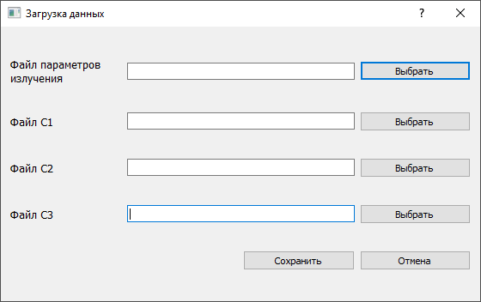
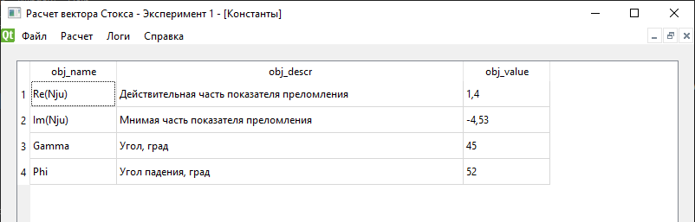
Интерфейс пользователя информационной системы STOKES

Slide 19
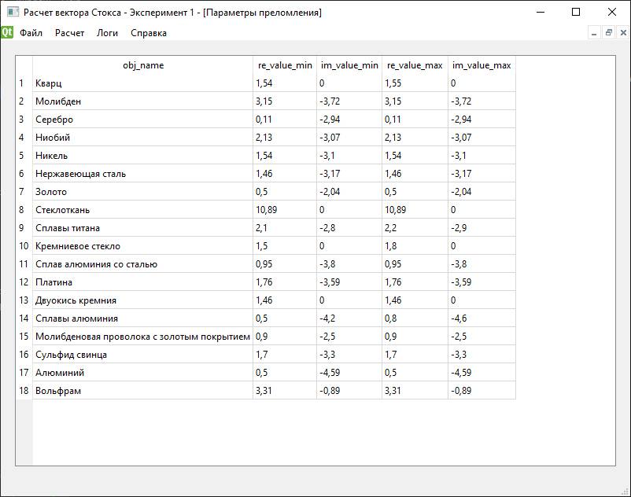
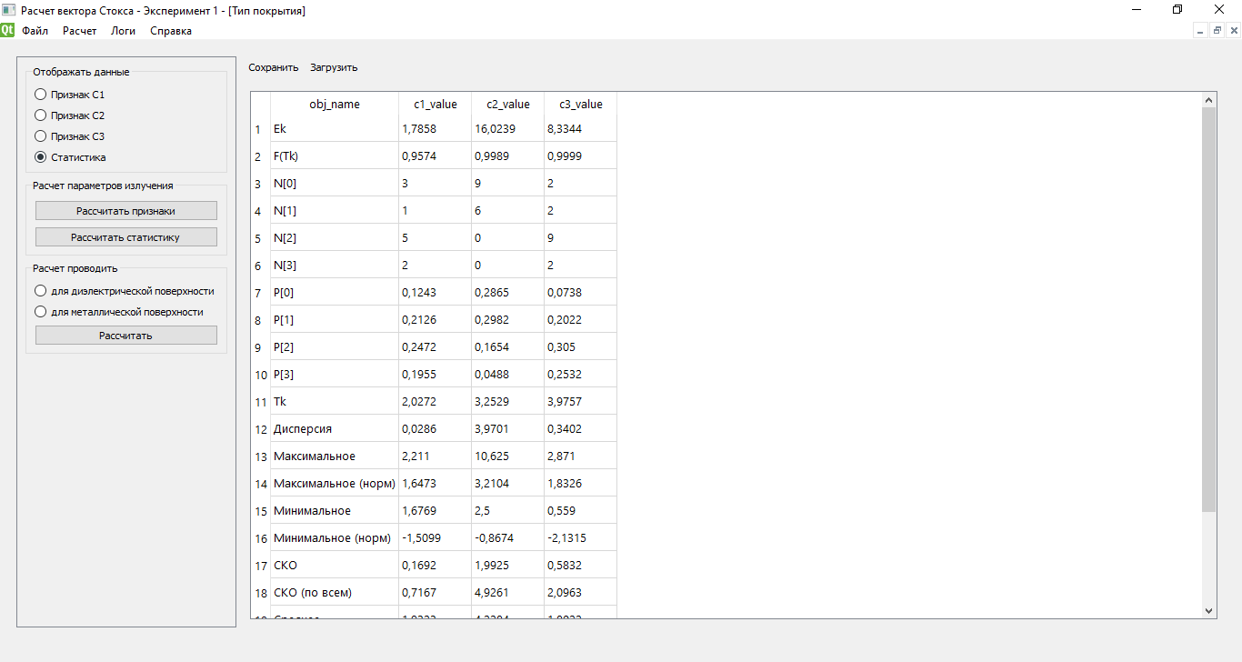
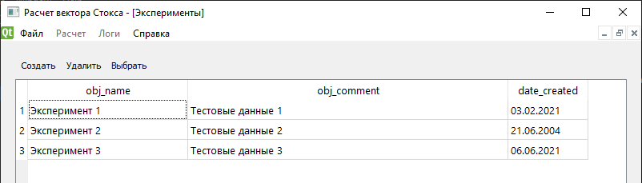
Интерфейс пользователя информационной системы STOKES

Slide 20
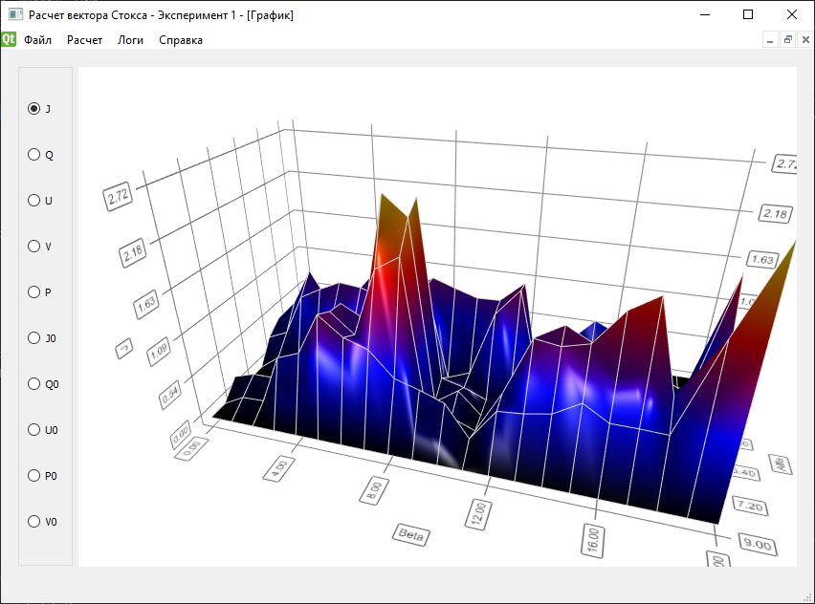
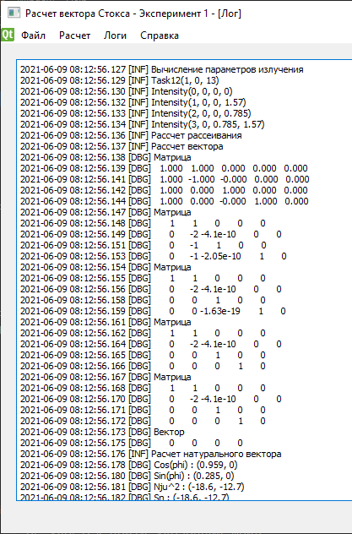
Интерфейс пользователя информационной системы STOKES

